Slide 1
PAL CLIP 4 ABDEllah EL MOUSsaoui

Slide 2
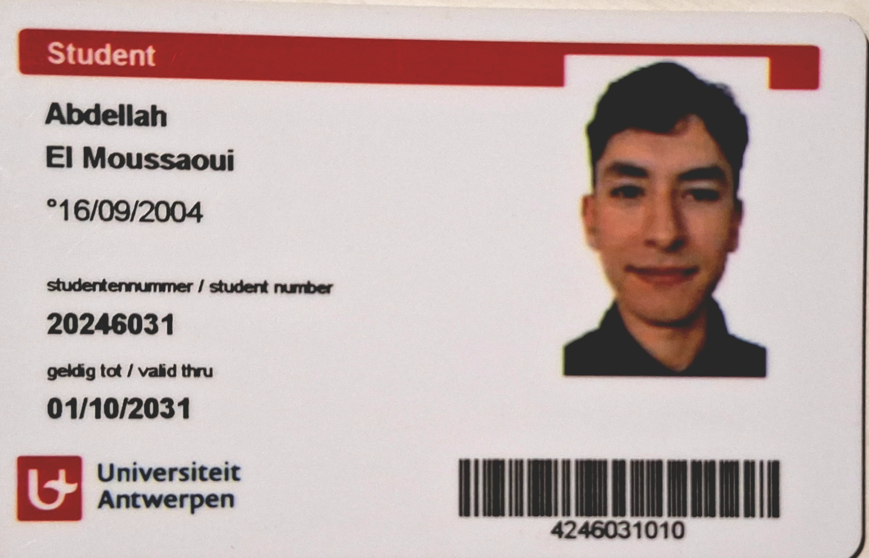
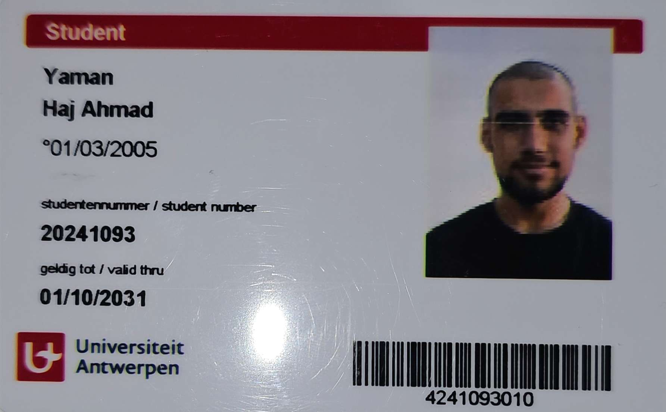
TITELBLAD
expert
coach
Doelgroep: Medestudenten

Slide 3
01
Theorema 4.23
met bewijs in zoveel mogelijk detail

Slide 4
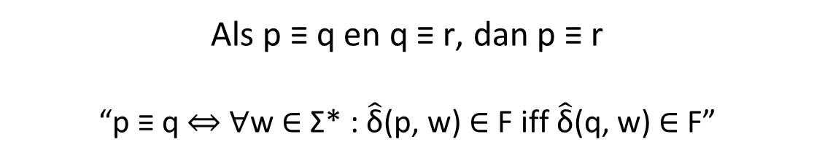
Theorema 4.23
Als p ≡ q en q ≡ r, dan p ≡ r
“p ≡ q ⇔ ∀w ∈ Σ* : $\hat{\text{δ}}$(p, w) ∈ F iff $\hat{\text{δ}}$(q, w) ∈ F”

Slide 5
Bewijs
De transitiviteitseigenschap als p ≡ q en q ≡ r, dan p ≡ r met bewijs door tegenspraak

Slide 6
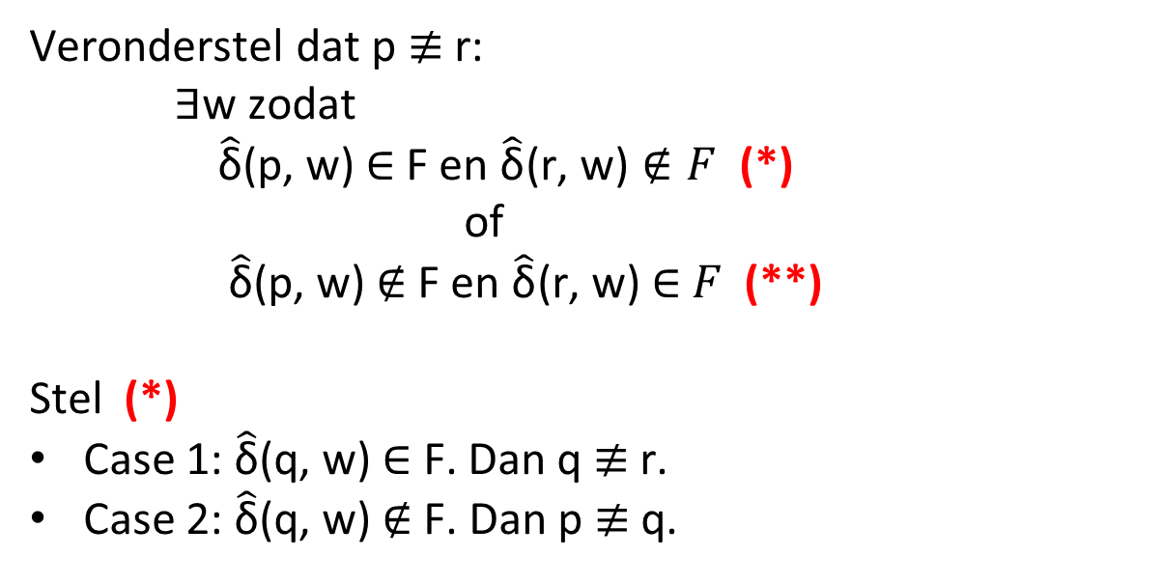
Bewijs
Veronderstel dat p $≢$ r:
∃w zodat
$\hat{\text{δ}}$(p, w) ∈ F en $\hat{\text{δ}}\text{(}\text{r}\text{, }\text{w}\text{)}∉F$ (*)
of $\hat{\text{δ}}$(p, w) $∉$ F en $\hat{\text{δ}}\text{(}\text{r}\text{, }\text{w}\text{)} \text{∈} F$ (**)
Stel (*)
Case 1: $\hat{\text{δ}}$(q, w) ∈ F. Dan q $≢$ r.
Case 2: $\hat{\text{δ}}$(q, w) $∉$ F. Dan p $≢$ q.

Slide 7
02
Constructie
de minimale DFA verkregen door toepassing van het table filling algoritme

Slide 8
03
Theorema 4.26
met bewijs in zoveel mogelijk detail

Slide 9
Theorema 4.26
Als A een DFA is en B de minimale DFA verkregen door toepassing van het TF-algoritme op A, dan is er geen equivalente DFA C met minder staten dan B.

Slide 10
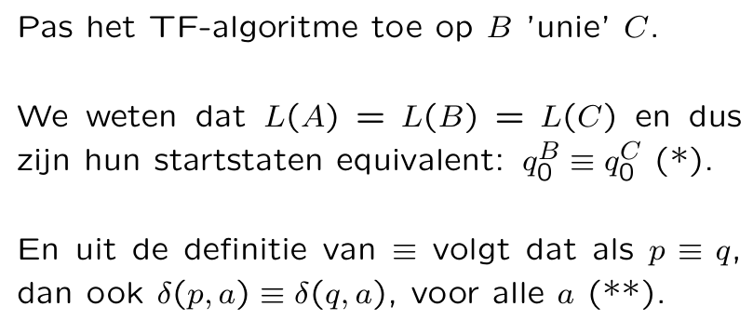
Bewijs (uit het ongerijmde)

Slide 11
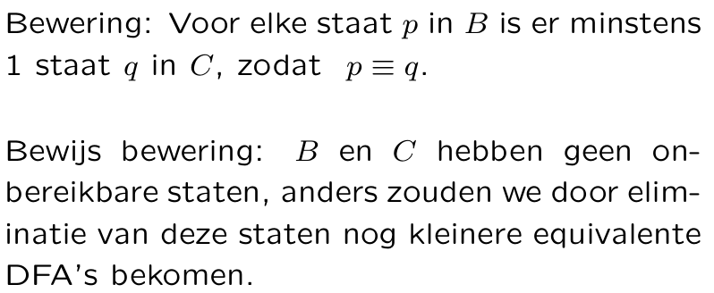
Bewijs (uit het ongerijmde)

Slide 12
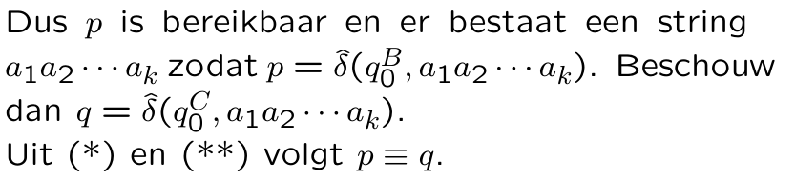
Bewijs (uit het ongerijmde)

Slide 13
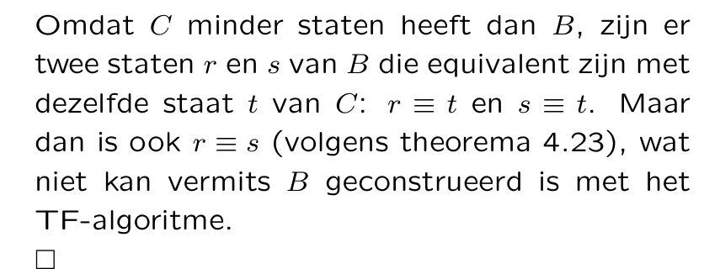
Bewijs (uit het ongerijmde)

Slide 14
04
Hoe kan je bewijzen dat de talen van twee verschillende regexen al dan niet gelijk zijn? Geef een opsomming van de opeenvolgende stappen en motiveer elke stap. Zorg ervoor dat je uitleg algemeen geldig is (een voorbeeld ter illustratie mag, maar volstaat niet)

Slide 15
Stap 1
Regex omzetten naar DFA
Stap 2
We behandelen de twee DFA’s als een DFA
Stap 3
We passen TF Algorithm toe
Als het TF-algoritme aangeeft dat de twee beginstaten onderscheidbaar zijn, dan L ≠ M, anders L = M.

Slide 16
